Slide 1

Laboratorio 3: Arquitectura Lambda para el monitoreo y análisis de la calidad del aire.
Integrantes: Ignacio Ampuero, Engel Falcón, Santiago Herrera, Matías Huerta

Slide 2
El Problema y Nuestro Objetivo
La calidad del aire de las ciudades está empeorando y las horas de contaminación se acumulan por encima de los valores guía de las entidades regulatorias internacionales, la OMS. Inicialmente fue en 2005 de un rango máximo de PM2.5 en promedio en 24 horas, luego en 2021 lo actualizó a 15 microgramos por metro cúbico, es decir, si se mide con la norma chilena, es peor a lo que estaba en su inicio. La norma chilena más laxa permite 50 microgramos por metro cúbico.
En la semana medida, 111 de las 672 horas superaron el umbral de 25 microgramos por metro cúbico, o seal el 16.5% del tiempo.
Nuestro objetivo ha sido crear un pipeline basado en arquitectura lambda funcional de punta a punta para monitorear la calidad del aire en cuatro ciudades.

Slide 3
¿Por qué Lambda frente a Kappa o Lakehouse?
Lambda: Combina procesamiento por lotes para el historial seguro y una capa de velocidad para baja latencia. Su complejidad es alta por mantener dos flujos separados.
Kappa: Orientada a procesar eventos continuos con baja latencia. Simplifica código, pero exige infraestructura robusta para reprocesar el historial.
Lakehouse: Enfocada en ciencia de datos y BI masivo. Incorpora características de Data Warehouse para el gobierno de datos.

Slide 4
Arquitectura Lambda: Diseño y Justificación
Justificación: Permite responder a la misma interrogante sobre calidad del aire manejando dos ritmos distintos simultáneamente.
Flujo: El dato ingresa una única vez, se publica en Kafka y desde allí se bifurca hacia las dos capas.
Mecanismo de Autovalidación: Las dos ramas (Batch y Speed) convergen en la capa de servicio, donde sus resultados deben coincidir matemáticamente para probar la integridad del sistema.

Slide 5
El dato entra y se bifurca en el topic
Capa de velocidad
Spark Streaming, 2 h
6 episodios
Imagen de Datos
Topic lab03.eventos
672 eventos, clave = ciudad
Capa de servicio
SQLite aire.db
Cruce 111 = 111
Capa de lotes
Spark batch
28 filas diarias

Slide 6
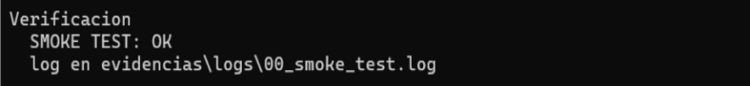
Entorno y Materiales
Python (3.12.10): Entorno virtual propio.
Temurin JDK (17.0.20.1): Versión exacta requerida por Spark 3.5.
PySpark (3.5.9) y pandas (2.3.3): Para el procesamiento masivo de datos.
Apache Kafka (4.1.2): Broker en modo KRaft (sin ZooKeeper).
winutils (3.3.5): Binario necesario para operaciones de escritura en Windows.
SQLite: Base de datos nativa para la capa de servicio.

Slide 7
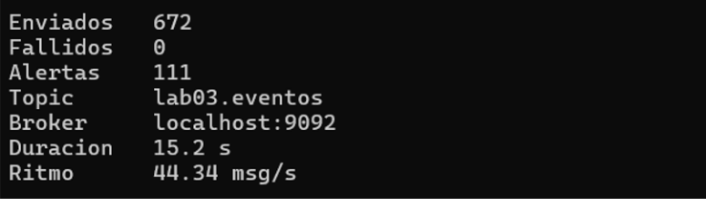
Ingesta de Datos
Descarga: Script conectado a la API de Open-Meteo para obtener parámetros de aire resguardados con hash SHA-256.
Simulación en Tiempo Real: El Productor Kafka inyectó un evento cada 0.02 segundos.
Resultados de Ingesta:
Enviados: 672 mensajes (44.34 msg/s).
Fallidos: 0.
Alertas sobre umbral: 111.

Slide 8
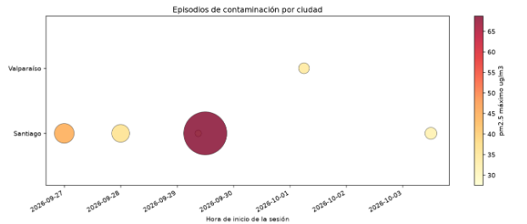
Capa de Velocidad
Procesamiento: Spark Streaming leyó el topic reteniendo solo lecturas críticas.
Parámetros: Ventana de sesión de 2 horas y marca de agua de 4 horas.
Detección: 6 episodios en total (5 en Santiago, 1 en Valparaíso). El más crítico duró 74 horas continuas en Santiago.

Slide 9
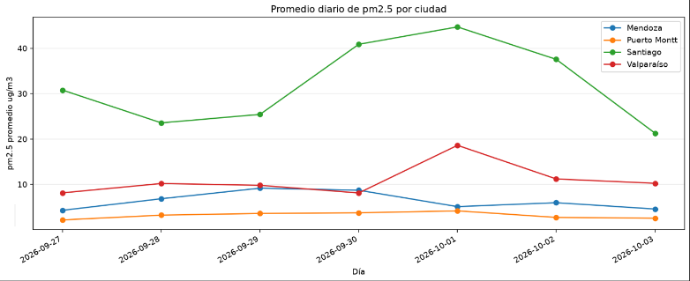
Capa por Lotes
Procesamiento: Lectura del topic completo de una sola vez sin filtros.
Vistas: Generación de resúmenes diarios y por ciudad en formato Parquet y CSV.
Validación: El proceso confirmó los 672 eventos y exactamente 111 horas sobre el umbral.

Slide 10
Capa de Servicio
Unificación: Las vistas de batch y los episodios de streaming se cargaron en SQLite.
El Cruce: Esto de acá también actúa como un proceso de verificación.
Horas sobre umbral detectadas en Capa Batch: 111.
Lecturas contaminadas detectadas en Capa Speed: 111.
Veredicto: Es que logran coincidir con el uso de la arquitectura de lambda.

Slide 11
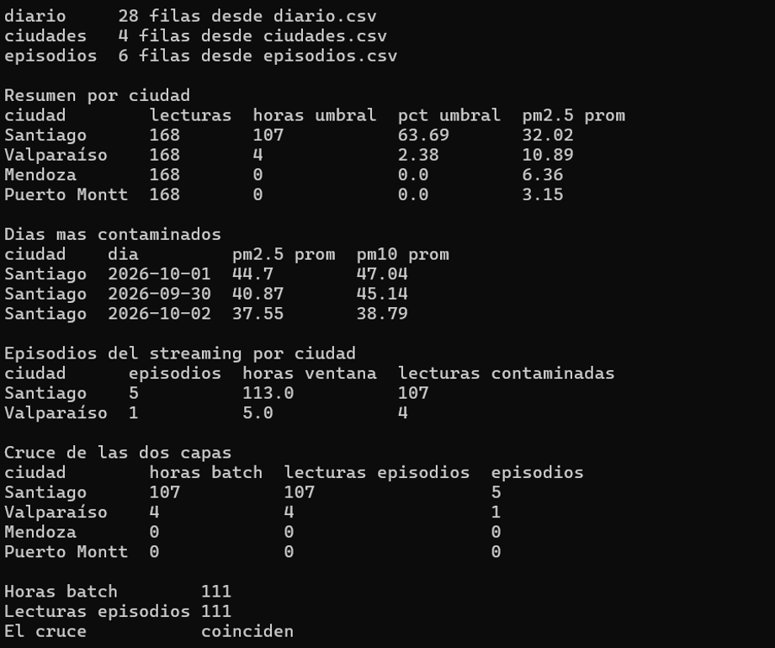
Las dos ramas contaron lo mismo

Slide 12
Desafíos Técnicos
Conflicto con Java: Windows priorizaba Java 20; se forzó la variable JAVA_HOME hacia Temurin 17 antes de iniciar PySpark.
Bloqueos de Scripts: Se levantaron temporalmente los permisos de Windows Defender usando Set-ExecutionPolicy Bypass sin alterar la seguridad global.
Errores Parquet: Se solucionaron validando la presencia de winutils y configurando HADOOP_HOME.

Slide 13
Conclusiones
Pipeline reproducible y auditable.
Arquitectura verificada por sí misma en el cruce de servicio.
Cumplimiento del objetivo: exactitud histórica y latencia de respuesta trabajando juntas gracias a la arquitectura Lambda.

Slide 14
Bibliografía
Akidau, T., Bradshaw, R., C., Chernyak, S., Fernández-Moctezuma, R. J. Lax., R., McVeety, S., (2015). The dataflow model: A practical approach to balancing correctness, latency, and cost in massive-scale, unbounded, out-of-order data processing. Proceedings of the VLDB Endowment, 8, 1792-1803. https://doi.org/10.14778/2824032.2824076
Apache Software Foundation. (s. f.). Apache Kafka documentation. https://kafka.apache.org/documentation
Apache Software Foundation. (s. f.) Apache Parquet. https://parquet.apache.org/docs
Apache Software Foundation. (s. f.) Kraft vs ZooKeeper. Apache Kafka 4.0 https://kafka.apache.org/40/getting.started/zk2kraft
Apache Software Foundation. (s. f.) Structured Streaming programming guide. Apache Spark https://spark.apache.org/docs/latest/streaming/index.html
Barcelona Supercomputing Center. (2022). CAMS European air quality forecasts, ENSEMBLE data. Copernicus Atmosphere Monitoring Service (CAMS) Atmosphere Data Store.
Kreps, J. (2014, 2 de julio). Questioning the Lambda architecture. O’Reilly https://www.oreilly.com/radar/questioning-the-lambda-architecture
Kreps, J., Narkhede, N., & Rao, J. (2011). Kafka: A distributed messaging system for log processing. NetDB’11, Athens, Greek.
Marz, N., & Warren, J. (2015). Big Data: Principles and best practices of scalable realtime data systems. Manning Publications. https://www.manning.com/books/big-data
Ministerio del Medio Ambiente de Chile. (2011). Decreto Supremo N.° 12, que establece la Norma Primaria de Calidad Ambiental para Material Particulado Fino Respirable MP2,5. Biblioteca del Congreso Nacional de Chile. https://www.bcn.cl/leychile/navegar?idNorma=1025202
National Institute of Standars and Technology. (2015). FIPS PUB 180-4: Secure hash standard (SHS). U.S. Department of Commerce. https://doi.org/10.6028/NIST.FIPS.180-4
Open-Meteo. (s. f.). Air Quality API. https://open-mete.com/en/docs/air-quality-api
SQLite. (s. f.). About SQLite. https://sqlite.org/about.html
World Health Organization. (2006). Air quality guidelines: Global update 2005: Particulate matter, ozone, nitrogen dioxide and sulfur dioxide. WHO Regional Office for Europe. https://www.who.int/europe/publications/i/item/9289021926
Worl Health Organization. (2021). WHO global air quality guidelines: Particulate matter (PM2.5 and PM10), ozone, nitrogen dioxide, sulfur dioxide and carbon monoxide. https://www.who.int/publications/i/item/9789240034228

